Slide 1
Açık Kaynak Yazılımda QMOOD Tabanlı Tasarım Kalitesinin Sürüm Bazlı Evrimi
jsoup Üzerine Bir Durum Çalışması
Okan GÜMÜŞ · 255129043
Yazılım Mimarisi ve Tasarım Yöntemleri
Notes:
Kısa giriş: jsoup'un 10 sürümünü QMOOD ile inceleyip tasarım kalitesinin nasıl değiştiğini ve 4 LLM'in bunu nasıl yorumladığını anlatacağım. ~10 dk.

Slide 2
Amaç ve Yaklaşım
Neden?
Ne yaptık?
Yazılım sürekli değişir; her değişimle karmaşıklık artar, özel çaba harcanmazsa kalite geriler (Lehman).
Tasarım zamanla aşınır — “yazılım yaşlanması” (Parnas).
Bu yüzden kaliteyi sürümler boyunca nesnel ölçmek gerekir.
jsoup'un 10 ardışık sürümünü (1.13.1 → 1.22.1) seçtik.
Kaynak koddan CK aracıyla tasarım metriklerini çıkardık.
QMOOD ile 6 kalite niteliği ve TQI'yi hesapladık.
Sonuçları 4 büyük dil modeliyle karşılaştırdık.
Notes:
Yazılım evrimi kaliteyi aşındırır; biz bunu jsoup'ta QMOOD ile ölçtük ve LLM yorumlarıyla kıyasladık.

Slide 3
İnceleme Nesnesi: jsoup Nedir?
jsoup, gerçek dünya HTML belgeleriyle çalışmak için kullanılan açık kaynaklı (MIT lisanslı) bir Java kütüphanesidir.
Ne işe yarar?
Nerede kullanılır?
URL, dosya veya metinden HTML'i ayrıştırır ve DOM ağacı kurar.
CSS seçicileri ve DOM gezinmesiyle veri bulur/çıkarır.
Zararlı kullanıcı HTML'ini güvenli listeye göre temizler (XSS önleme).
HTML öğelerini, metni ve nitelikleri düzenler/üretir.
Web kazıma (web scraping) ve veriden bilgi çıkarma.
Kullanıcı girdisi HTML'inin güvenli biçimde temizlenmesi.
HTML içerik düzenleme ve dönüştürme.
Test ve otomasyon araçlarında HTML işleme.
Örnek: Document doc = Jsoup.parse(html); Elements links = doc.select("a[href]");
Neden seçildi: saf nesne yönelimli, olgun, çok sayıda sürümü olan açık kaynak Java projesi — sürüm bazlı evrim çalışmasına uygun.
Notes:
jsoup'u kısaca tanıt: HTML ayrıştıran bir Java kütüphanesi; web kazıma, veri çıkarma ve güvenli HTML temizleme gibi işlerde kullanılıyor. Olgun ve çok sürümlü olduğu için evrim çalışmasına uygun.

Slide 4
Yöntem
10 jsoup sürümü
1.13.1 → 1.22.1
kaynak kod
→
CK aracı
sınıf düzeyi
tasarım metrikleri
→
QMOOD tasarım
özellikleri
11 özellik
(boyut, bağlaşım…)
→
Kalite nitelikleri
6 nitelik + TQI
(normalize)
Not: 11 tasarım özelliğinin 7'si CK'dan doğrudan elde edildi; 4'ü (CAM, MOA, MFA, NOP) yaklaşık hesaplandı. Tüm özellikler baz sürüme (1.13.1) göre normalize edildi. Hazır kalite skoru kullanılmadı; her şey ham metrikten hesaplandı.
Notes:
Tek araç: CK (kaynak kod). QMOOD nitelikleri formülle bizim hesabımız. 4 metrik yaklaşık — bunu raporda da belirttik.

Slide 5
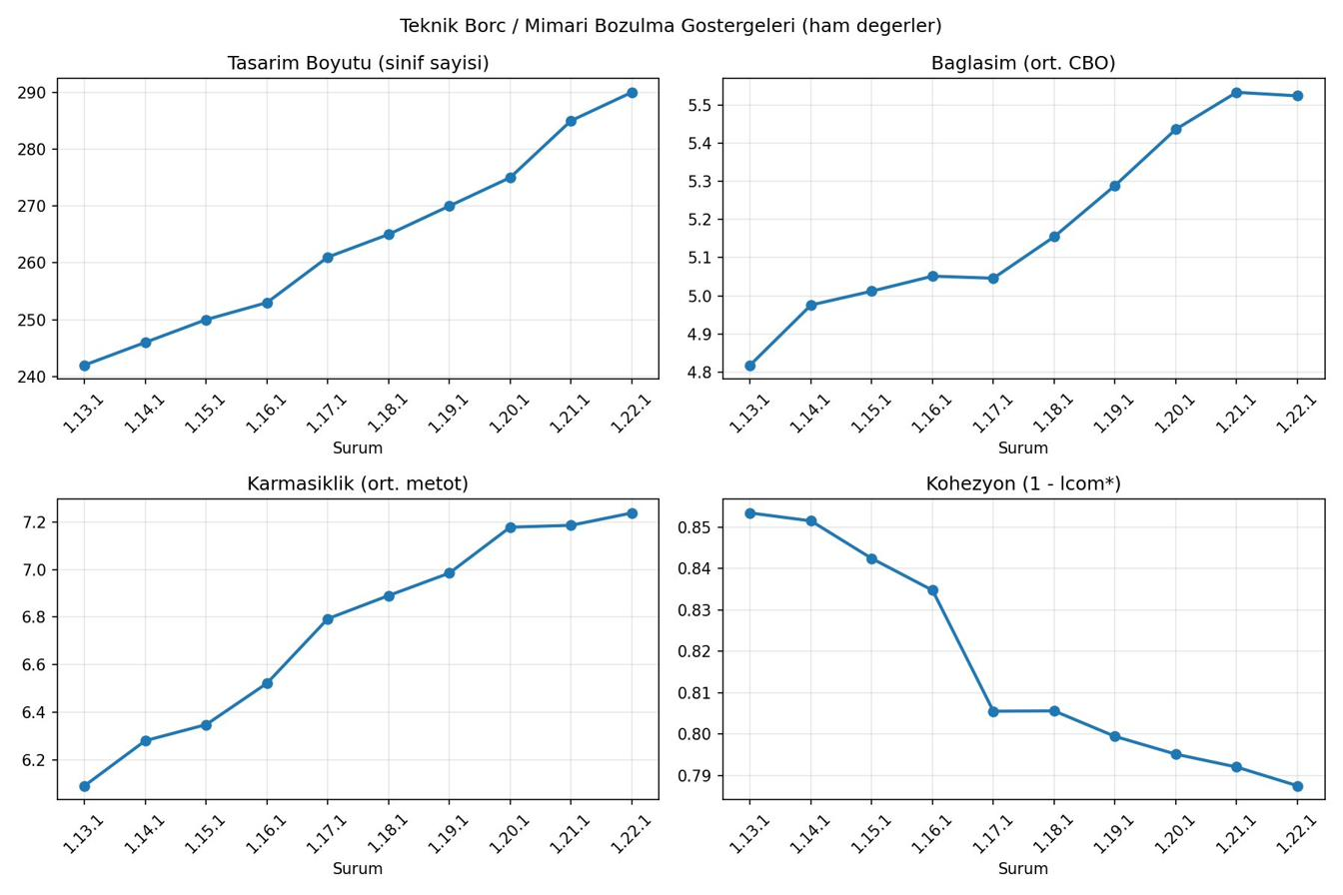
Tasarım Metrikleri: Teknik Borç Belirtileri
1.13.1 → 1.22.1
DSC — tasarım boyutu
+19,8%
DCC — bağlaşım
+14,7%
NOM — karmaşıklık
+18,8%
CAM — kohezyon
−7,7%
DAM — kapsülleme
−13,1%
Bağlaşım/karmaşıklık artarken kohezyon ve kapsülleme geriliyor: klasik mimari bozulma.
Notes:
Boyut/bağlaşım/karmaşıklık yukarı; kohezyon/kapsülleme aşağı. Bağlaşım↑ + kohezyon↓ birlikte = mimari bozulma örüntüsü.

Slide 6
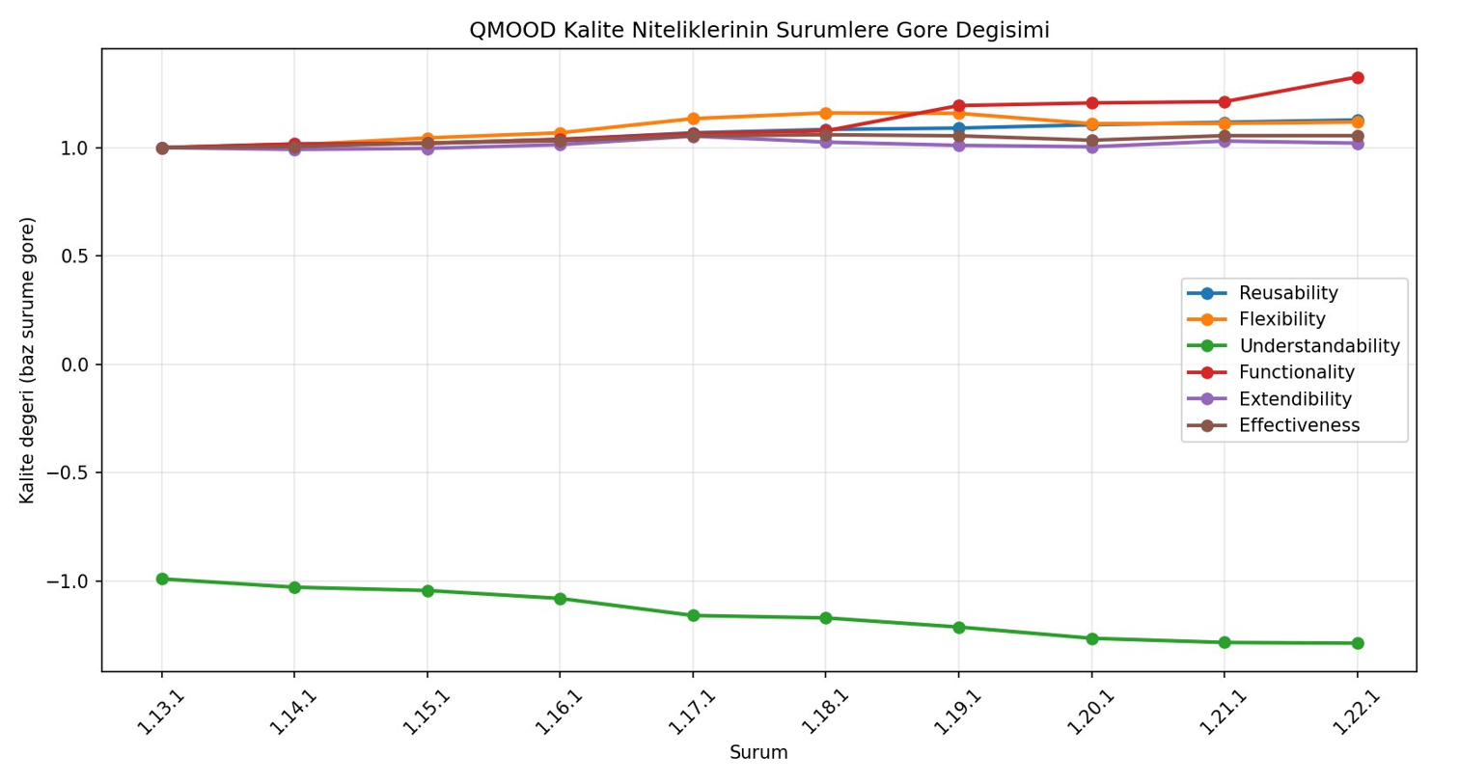
QMOOD Kalite Nitelikleri
Öne çıkanlar
İşlevsellik +%32,6 ↑
Yeniden Kul. +%12,8 ↑
Esneklik +%11,8 ↑
Anlaşılabilirlik ≈ −%30 ↓
Notes:
Bazı nitelikler yükseliyor (işlevsellik, yeniden kullanılabilirlik) ama anlaşılabilirlik belirgin düşüyor. Neden yükseliyorlar? Sıradaki slayt.

Slide 7
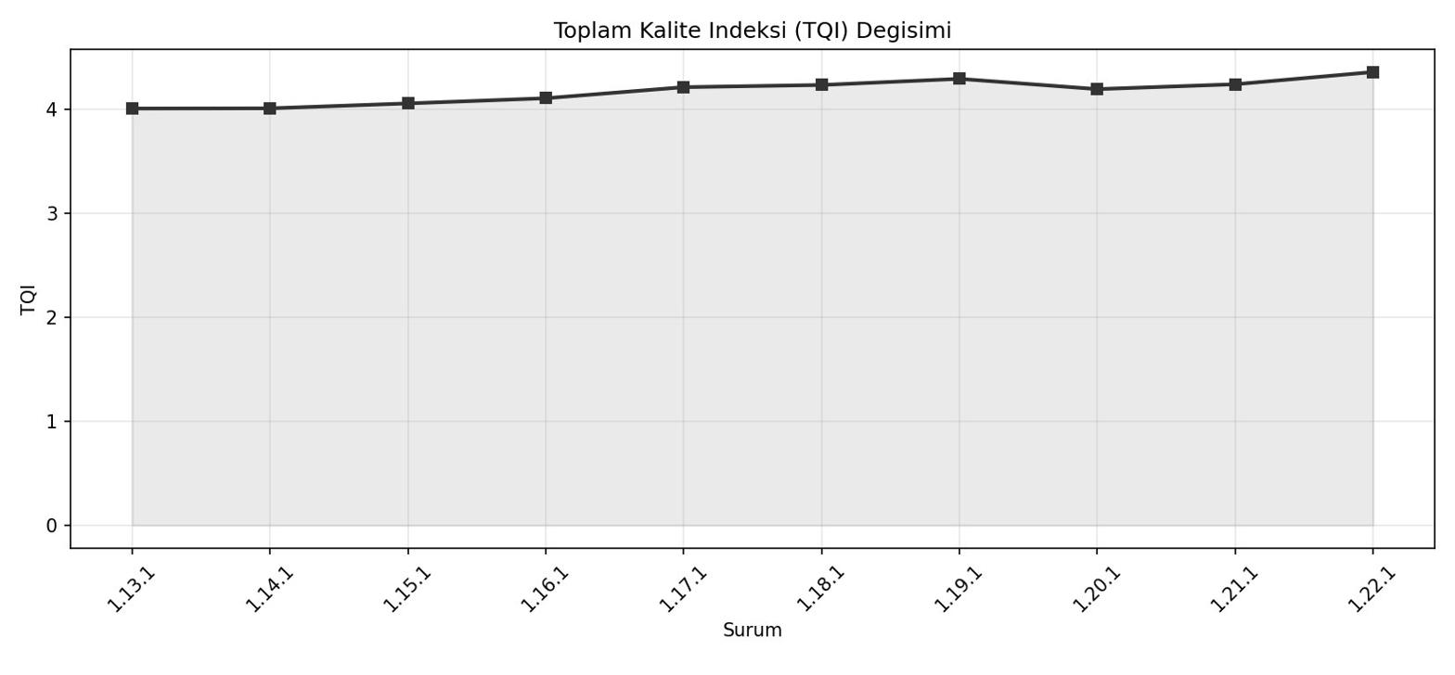
Ana Bulgu: Yükselen TQI Yanıltıcı
TQI yükseliyor — ama neden?
Artış, boyut bağımlı terimlerden (DSC, CIS) kaynaklanıyor; kod tabanı büyüdükçe bu nitelikler mekanik olarak yükseliyor.
Gerçek bakım göstergeleri (kapsülleme, kohezyon, anlaşılabilirlik) ise geriliyor.
→ Teknik borç birikimi; en yoğun 1.17.1–1.20.1.
TQI: 4,01 → 4,36 (+%8,7)
Notes:
Kilit mesaj: TQI'deki artış gerçek bir iyileşme değil, boyutsal büyümenin yan ürünü. Asıl bakım göstergeleri bozuluyor.

Slide 8
LLM Destekli Değerlendirme (4 Model)
Nitelik | QMOOD | ChatGPT | Gemini | DeepSeek | Claude 4.6
Yeniden Kul. | Artıyor | Azalıyor | Azalıyor | Azalıyor | Artıyor
Esneklik | Artıyor | Hafif az. | Durağan | Azalıyor | Hafif art.
Anlaşılabilirlik | Azalıyor | Azalıyor | Azalıyor | Azalıyor | Azalıyor
İşlevsellik | Artıyor | Artıyor | Artıyor | Artıyor | Artıyor
Genişletileb. | Durağan | Hafif art. | Artıyor | Kararsız | Durağan
Etkinlik | Hafif art. | Durağan | Azalıyor | Azalıyor | Durağan
Gözlemler
Ortak: anlaşılabilirlik ↓, işlevsellik ↑.
Ayrışma: Yeniden Kul. — QMOOD ve Sonnet “artıyor”, diğerleri “azalıyor”.
Sonnet QMOOD'u sayısal uyguladı; diğerleri sezgisel yorumladı.
Gemini yalnızca 4 sürüm okudu; DeepSeek MOA'yı CAM ile karıştırdı.
Notes:
4 model aynı veriyle. Anlaşılabilirlik↓ ve işlevsellik↑'te uzlaşma. Reusability'de ayrışma yöntemsel: sezgisel vs formül. Güvenilirlik notları: Gemini kısmi veri, DeepSeek metrik hatası.

Slide 9
Sonuç
1
jsoup işlevsel olarak büyürken iç tasarım kalitesi geriledi; teknik borç en yoğun 1.17.1–1.20.1 arasında birikti.
2
QMOOD boyut duyarlıdır: TQI'deki artış gerçek bir bakım iyileşmesi değil, boyutsal büyümenin yan ürünüdür.
3
LLM'ler QMOOD'u tamamladı: sezgisel modeller gerçek bozulmayı yakaladı, formülü sayısal uygulayan model QMOOD ile örtüştü.
Teşekkürler — Sorular?
Notes:
Üç cümlelik kapanış: büyüme + teknik borç, QMOOD'un boyut duyarlılığı, LLM'lerin tamamlayıcı rolü. Soruları al.

